Slide 1

Proyecto Final Base De Datos: Generación y Población de base de datos.
Por: Jhordan Kriss Bustamante Solano

Slide 2
Procedimiento a realizar en este Trabajo Final
Convertir una “tabla universal” en una base de datos relacional
1. Importar datos a una BD. Ejemplo importar un CSV a MySQL
2. Inspeccionar nuestras columnas
3. Definir una estrategia de importación de datos
4. Normalizar - Analizar Dependencias Funcionales
4.0 Identificar Claves Candidatas en todo momento
4.1. 1NF - Atómicos (atención Multi-valores, Campos Compuestos)
4.2. 2NF Dependencia funcionales completas (atención a las claves candidatas compuestas)
4.3. 3NF Dependencias funcionales transitivas (atención a las atributos no clave, buscando que no exista dependencia entre ellos)
5. Crear DDL
6. Cargar la data
7. Explotar datos

Slide 3
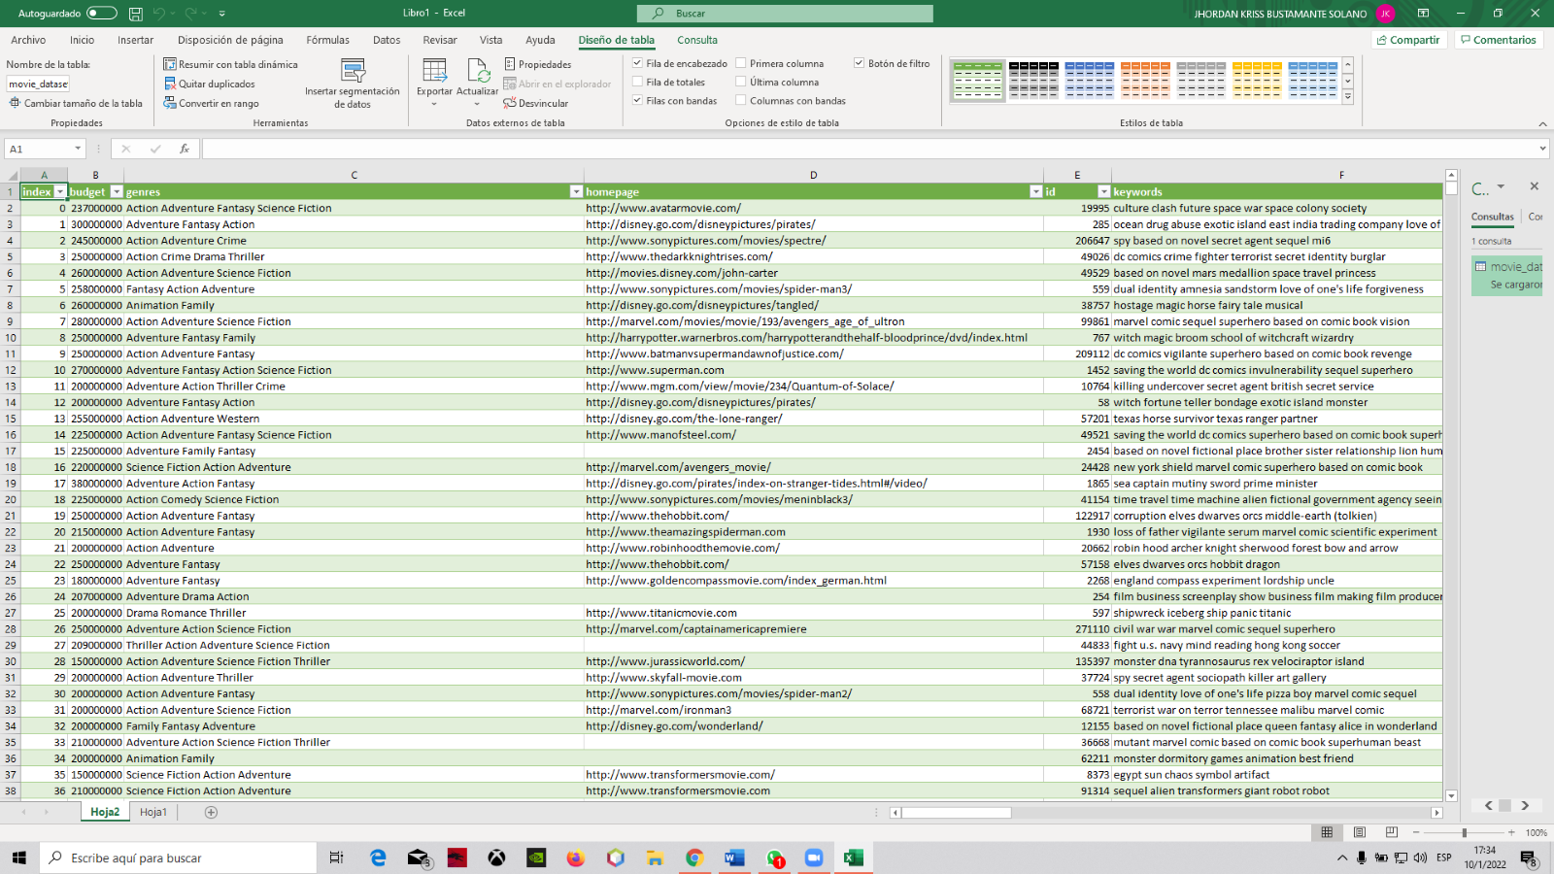
Previa visualización de nuestro CSV para la identificación de las diferentes tablas, atributos multivaluados, etc.

Slide 4
Diversas entidades encontradas partir de nuestro CSV:
Movie
ProductionCountry
Crew
KeyWord
ProductionCompany
Spoken_Language

Slide 5
1FN – Primera Forma Normal
Una tabla está en Primera Forma Normal si:
Todos los atributos son «atómicos».
La tabla contiene una clave primaria única. La clave primaria no contiene atributos nulos. No debe existir variación en el número de columnas. Los campos no clave deben identificarse por la clave.
Debe Existir una independencia del orden tanto de las filas como de las columnas

Slide 6
2FN – Segunda Forma Normal
Además de cumplir con las reglas del punto previo, la segunda forma normal añade la necesidad de que no existan dependencias funcionales parciales. Esto significa que todos los valores de las columnas de una fila deben depender de la clave primaria de dicha fila, entendiendo por clave primaria los valores de todas las columnas que la formen, en caso de ser más de una.
Una tabla está en 2FN si además de estar en 1FN cumple que los atributos no clave depende de TODA la clave principal.
De la tabla movie se encontraron las siguients dependencias parciales
De la tabla production_companies si se encuentra dependencias parciales, ya que name depende parcialmene del id
movies_prodcution_companies
id_movie | id | name

Slide 7
3FN – Tercera Forma Normal
Una tabla está en 3FN si además de estar en 2FN no existe ninguna dependencia transitiva entre los atributos que no son clave.
Cabe resaltar que en mi proyecto realizado no se pudo desarrollar la Tercera Forma Normal-3FN, dado que no se encontró dependencias transitivas.

Slide 8
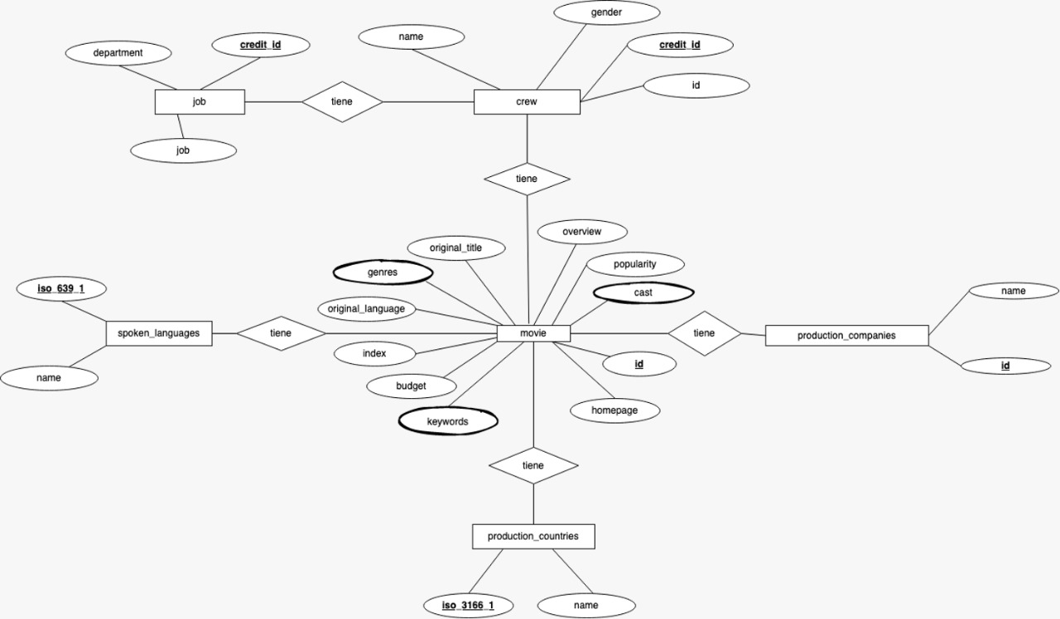
Diagrama Relacional

Slide 9
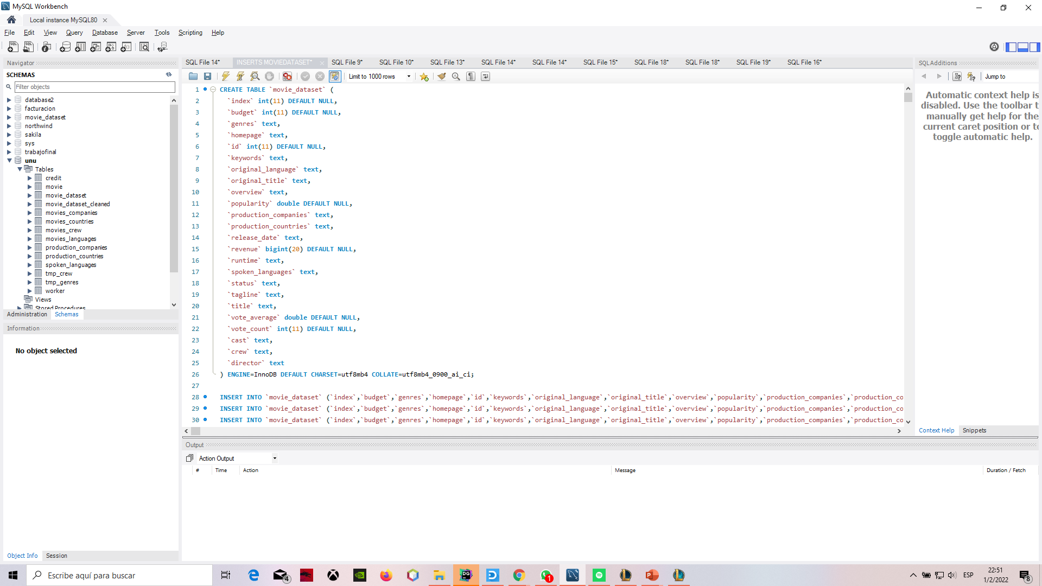

Slide 10
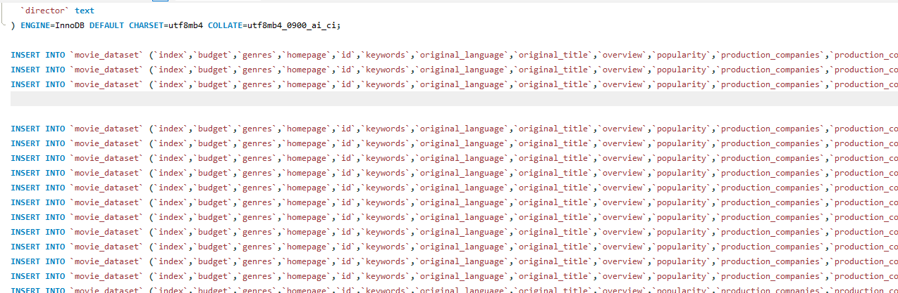

Slide 11
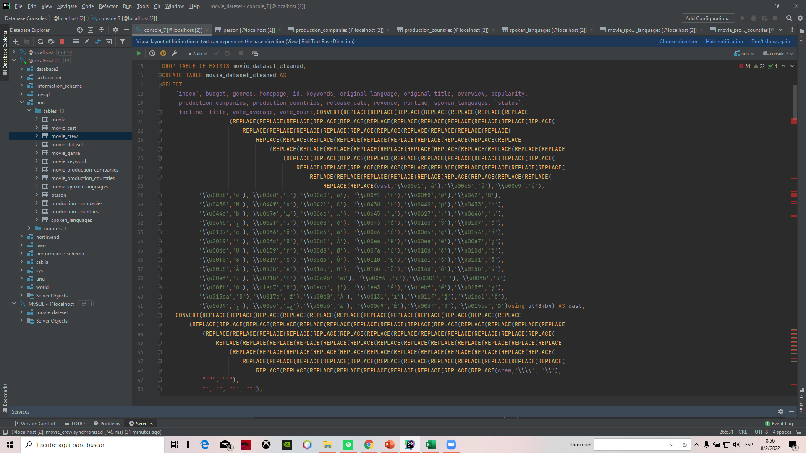
-- Creación de la Movie dataset cleaned: -- Donde se observa como con varios Replace se limpia la data directamente desde la tabla original dado que existían algunos caracteres especiales

Slide 12
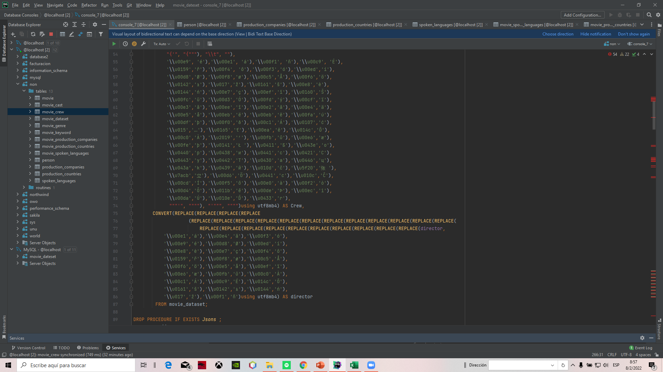
-- Creación de la Movie dataset cleaned: -- Donde se observa como con varios Replace se limpia la data directamente desde la tabla original dado que existían algunos caracteres especiales

Slide 13
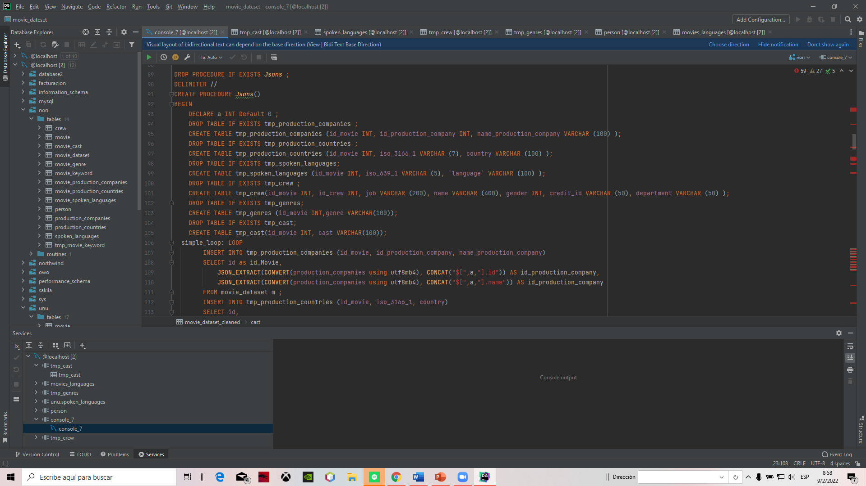
-- Creación de las difirentes tablas temporales con sus respectivos atributos

Slide 14
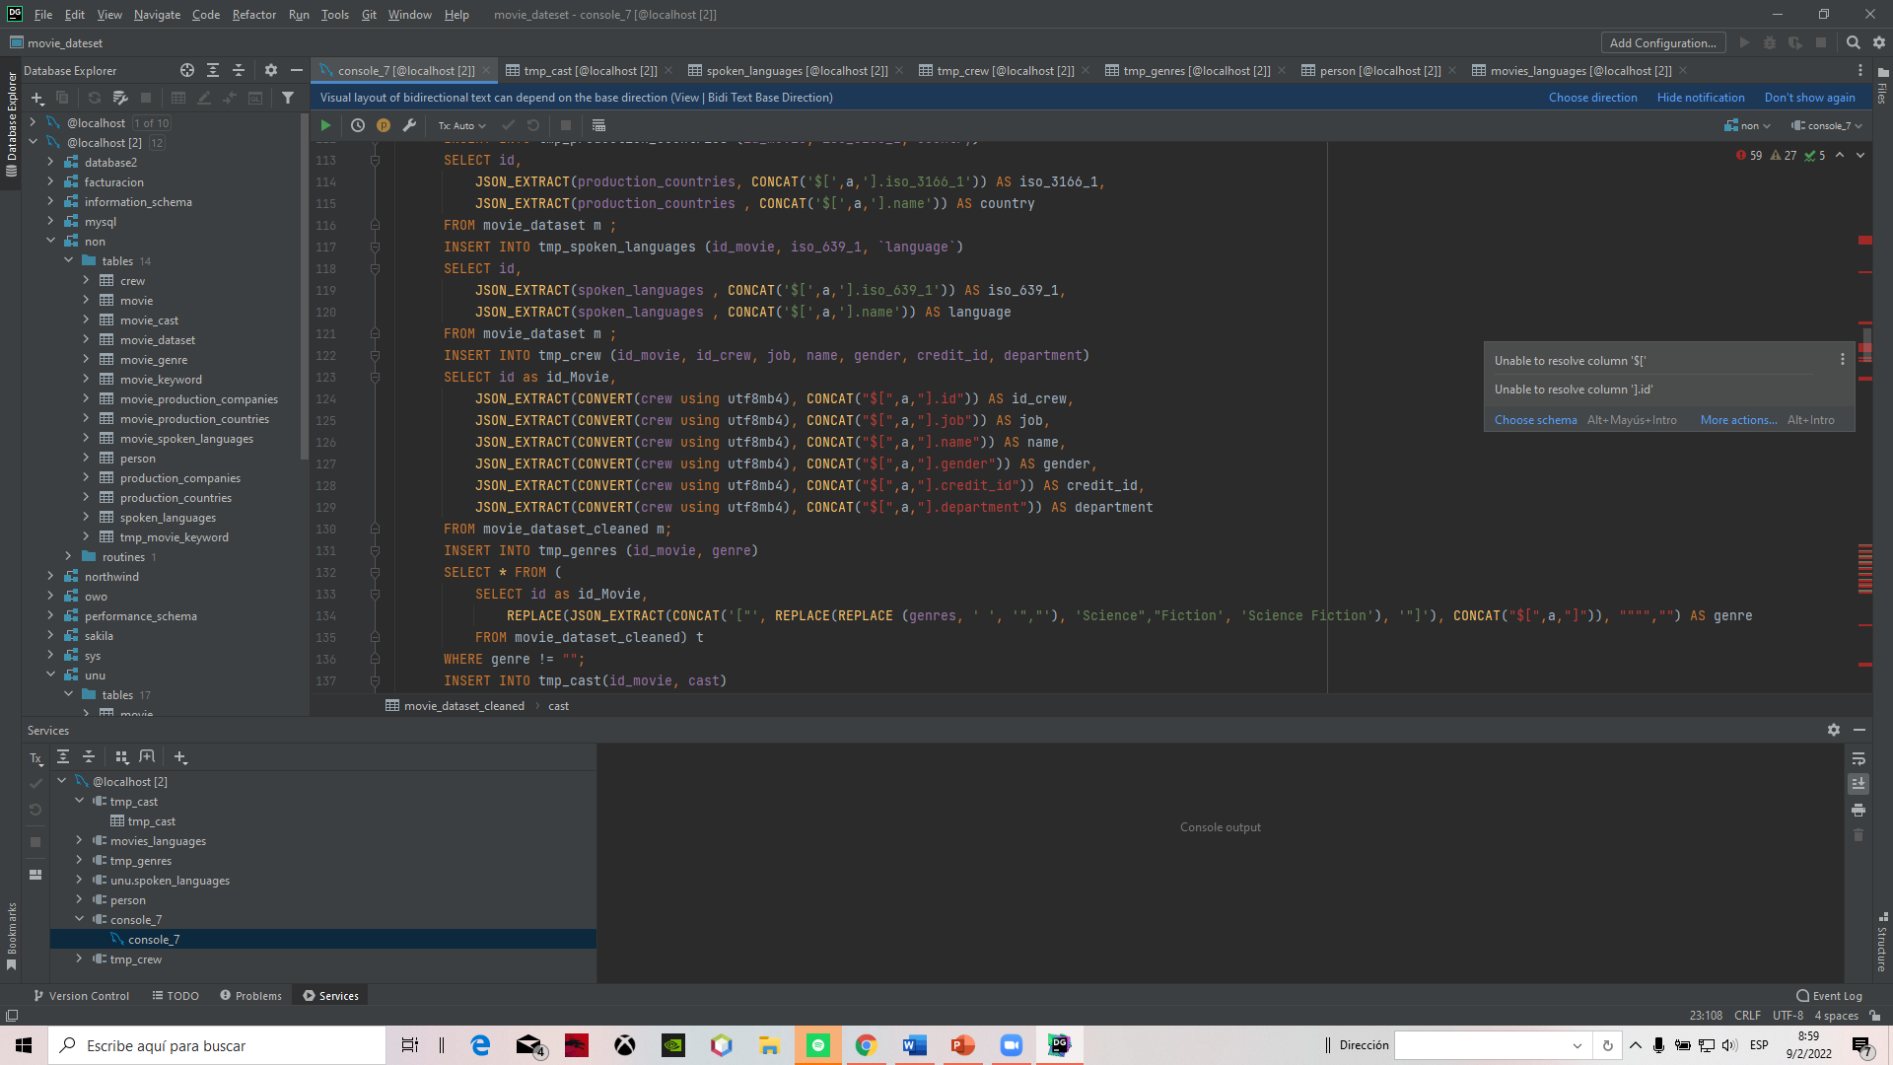
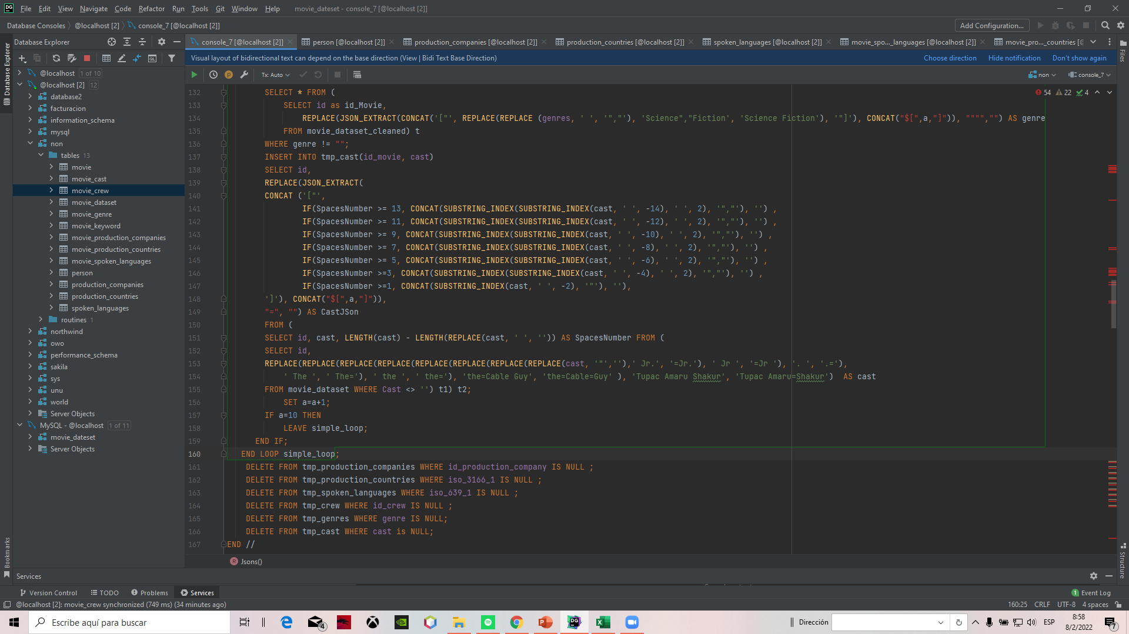

Slide 15
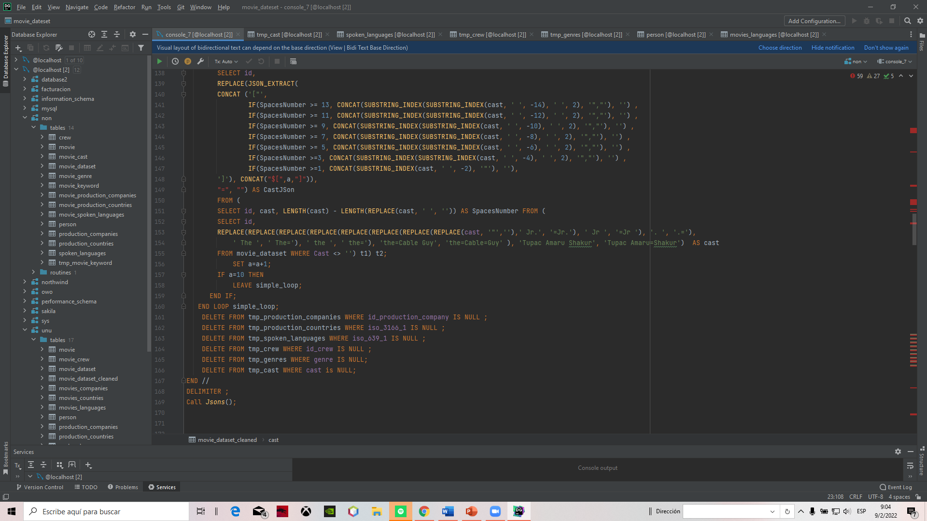

Slide 16
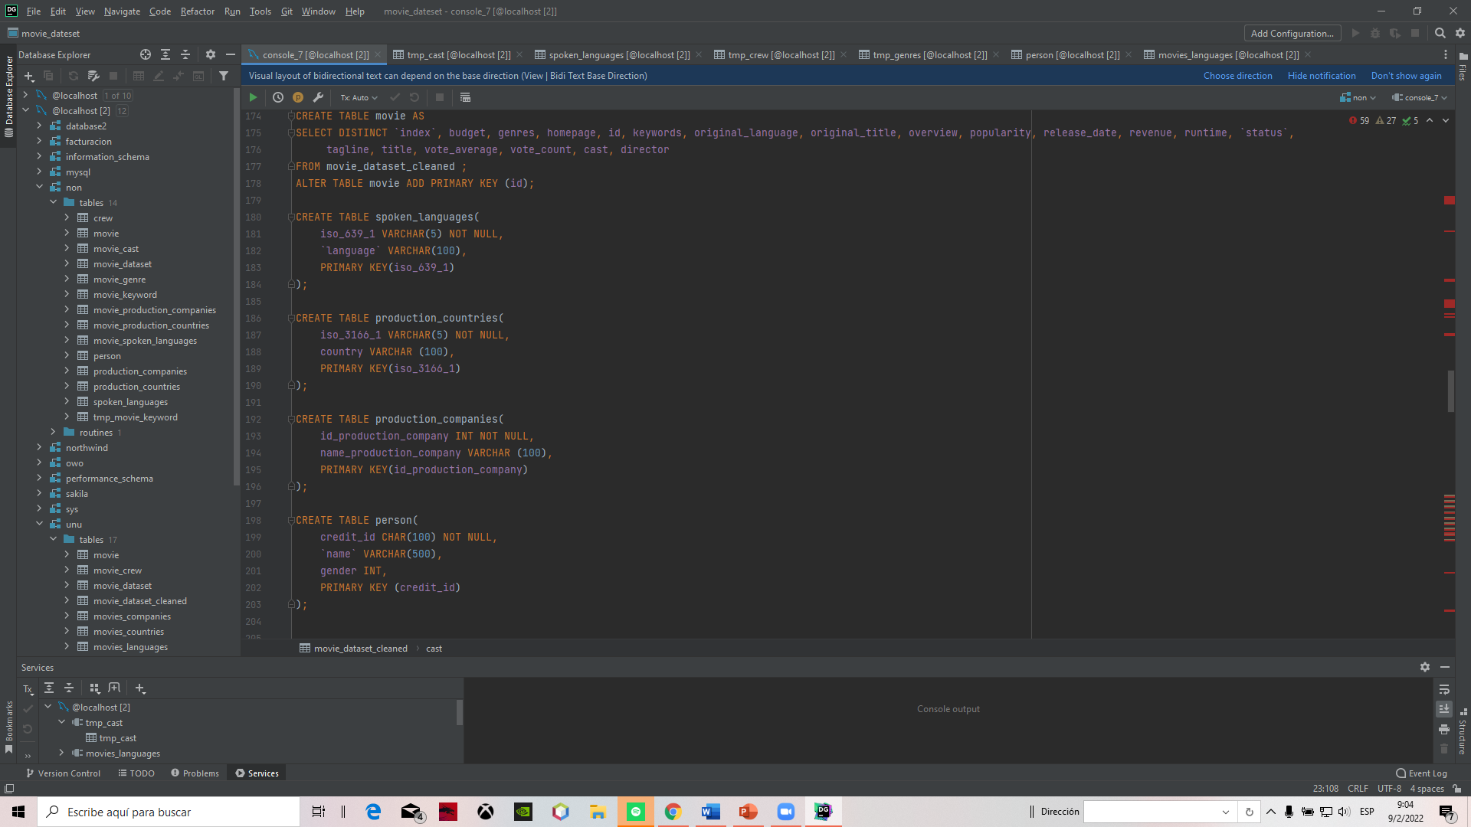
-- CREACION DE LAS TABLAS CON SUS RESPECTIVOS ATRIBUTOS -- 1FN - Si cumple- ya que no tenemos campos multivaluados o en este caso compuestos -- 2FN - Si cumple- ya que no tenemos dependencias parciales -- 3FN - Si cumple- ya que no se tiene dependencias transitivas -- En cada momento se tiene que verificar las claves primarias:

Slide 17
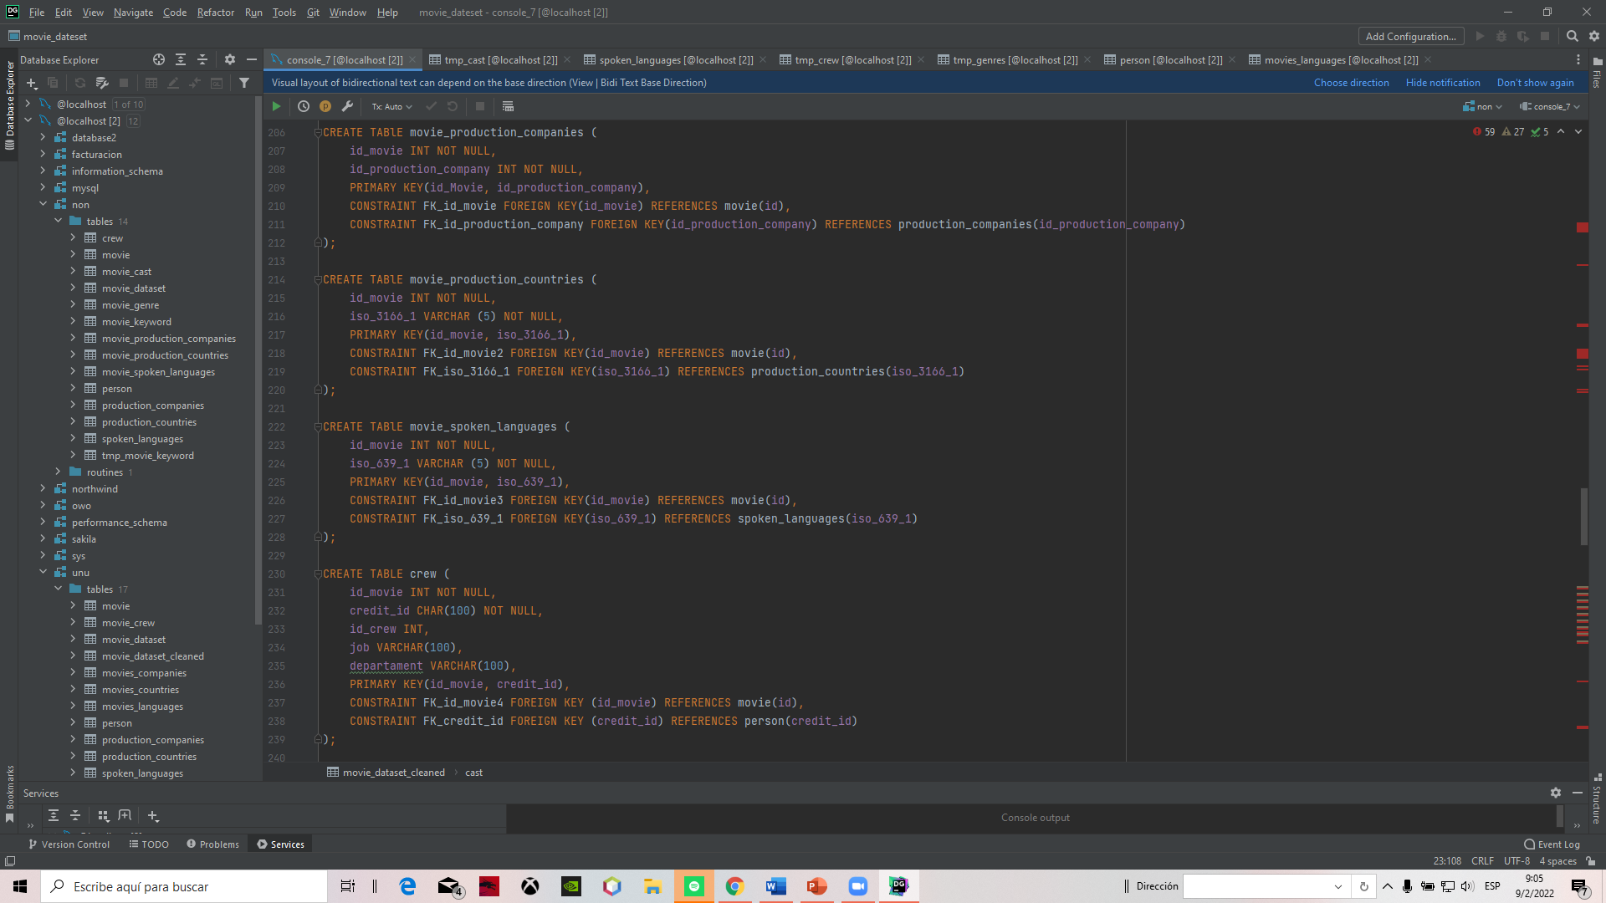

Slide 18
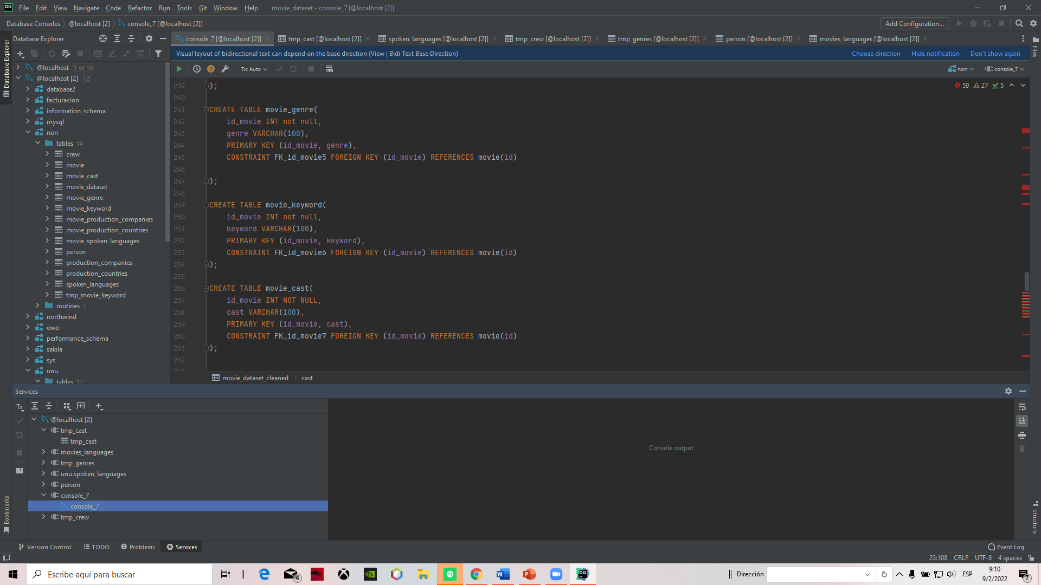

Slide 19
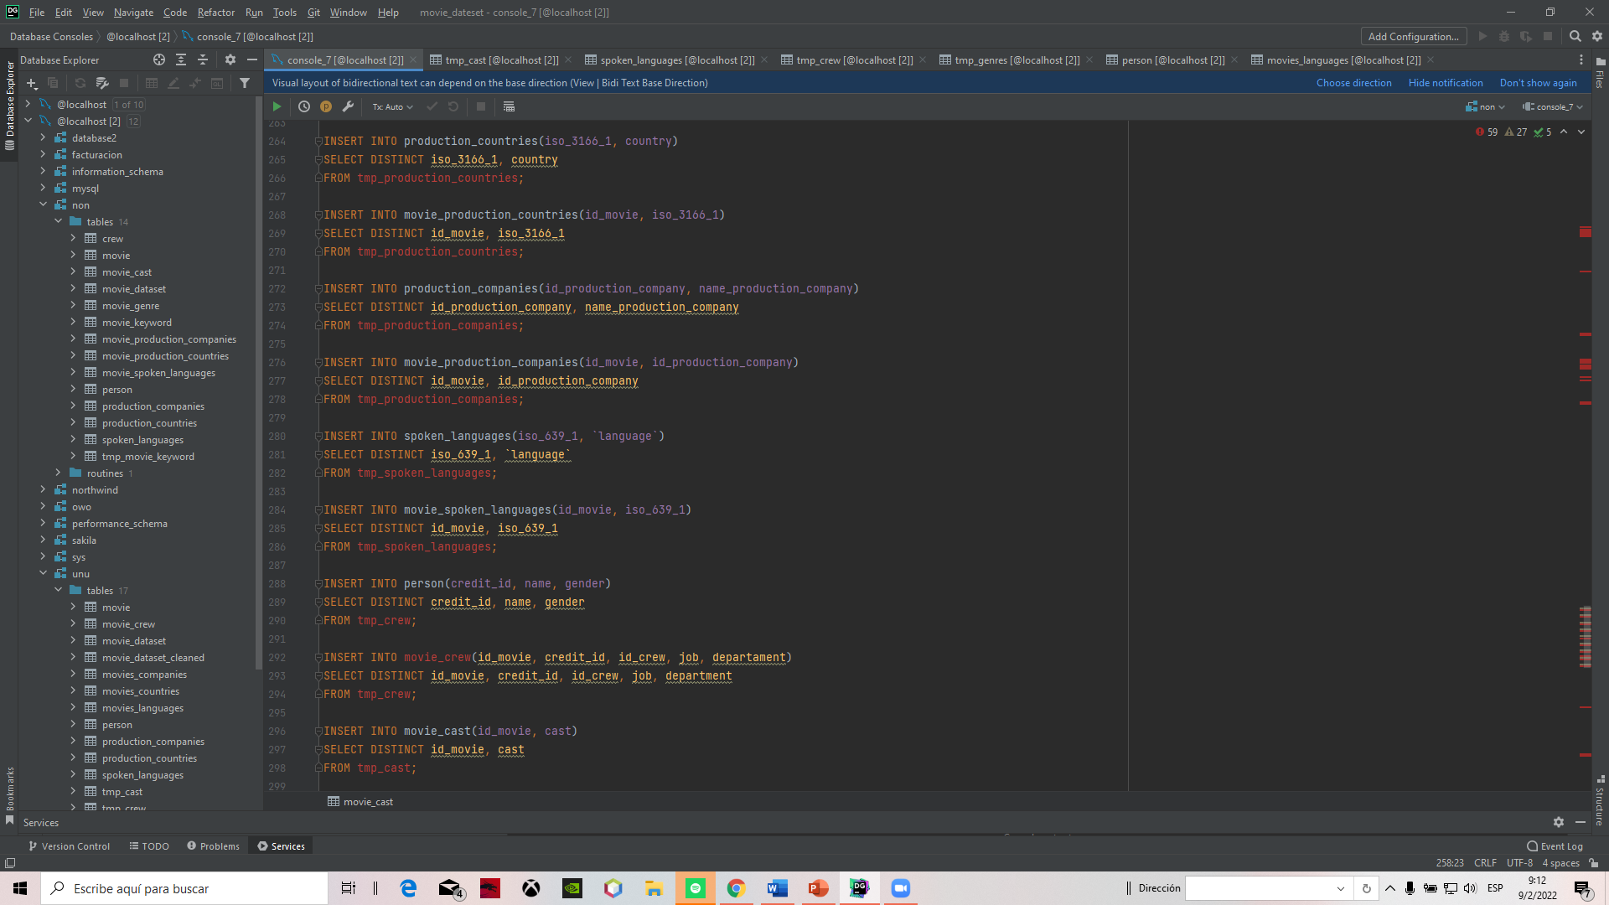
-- Se utilizaran las tablas temporales para llenar nuestro esquema de bases de datos

Slide 20
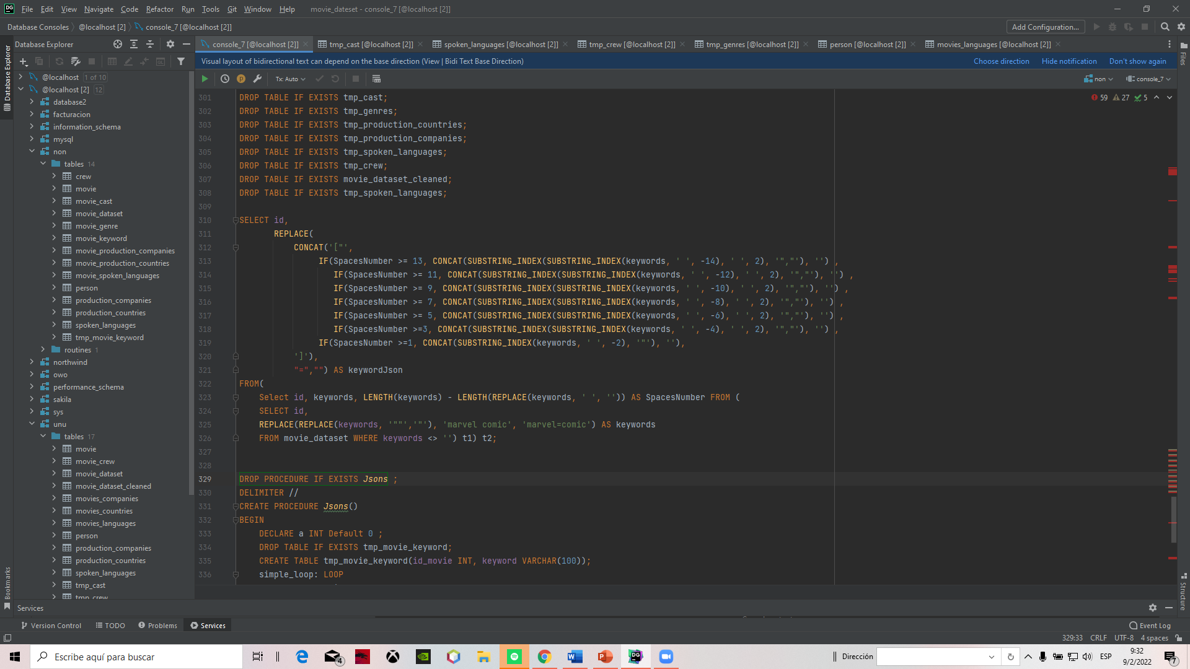
-- Procedimiento JSON

Slide 21
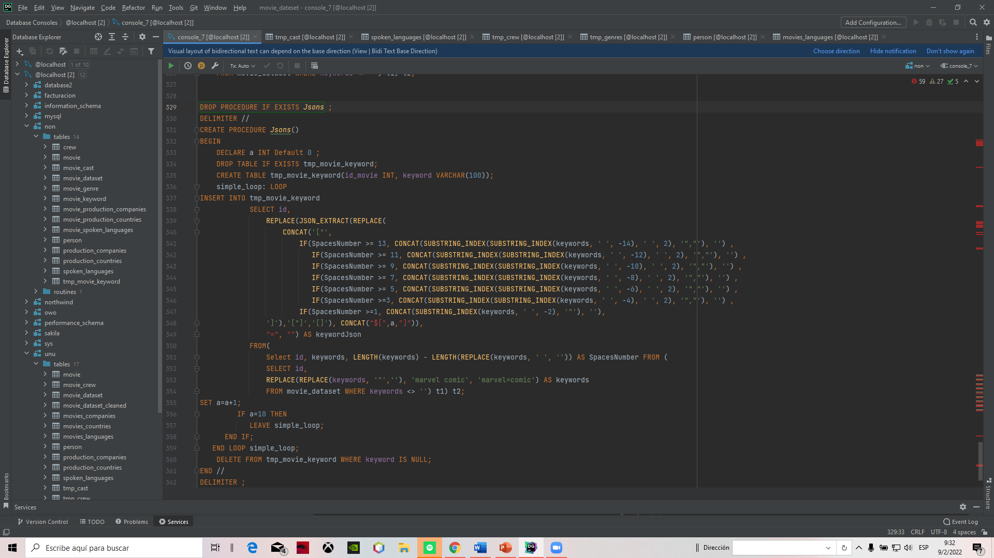

Slide 22
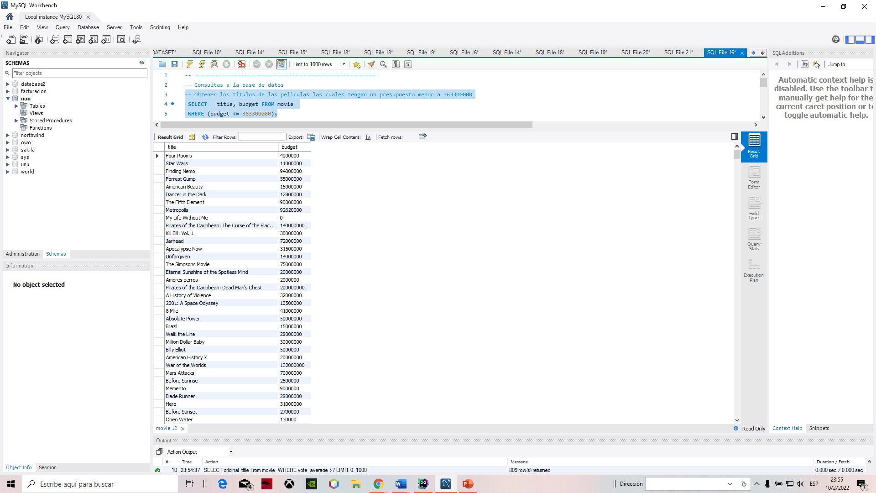
Consulta1:

Slide 23
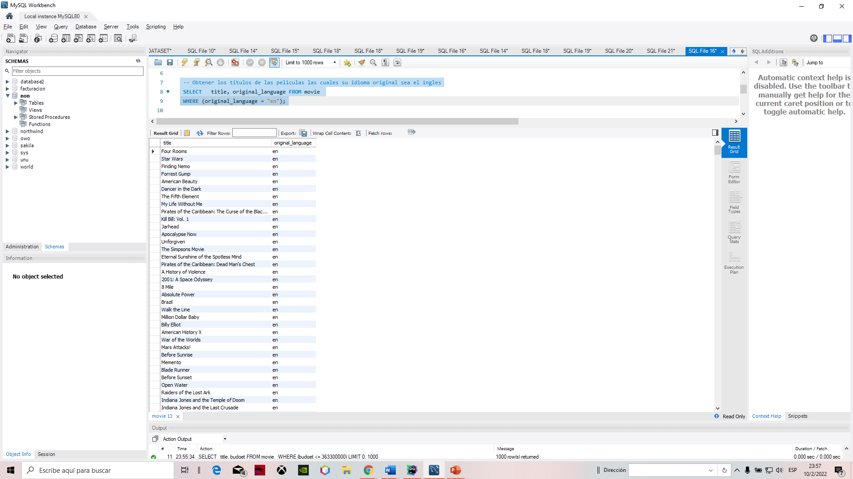
Consulta2:

Slide 24
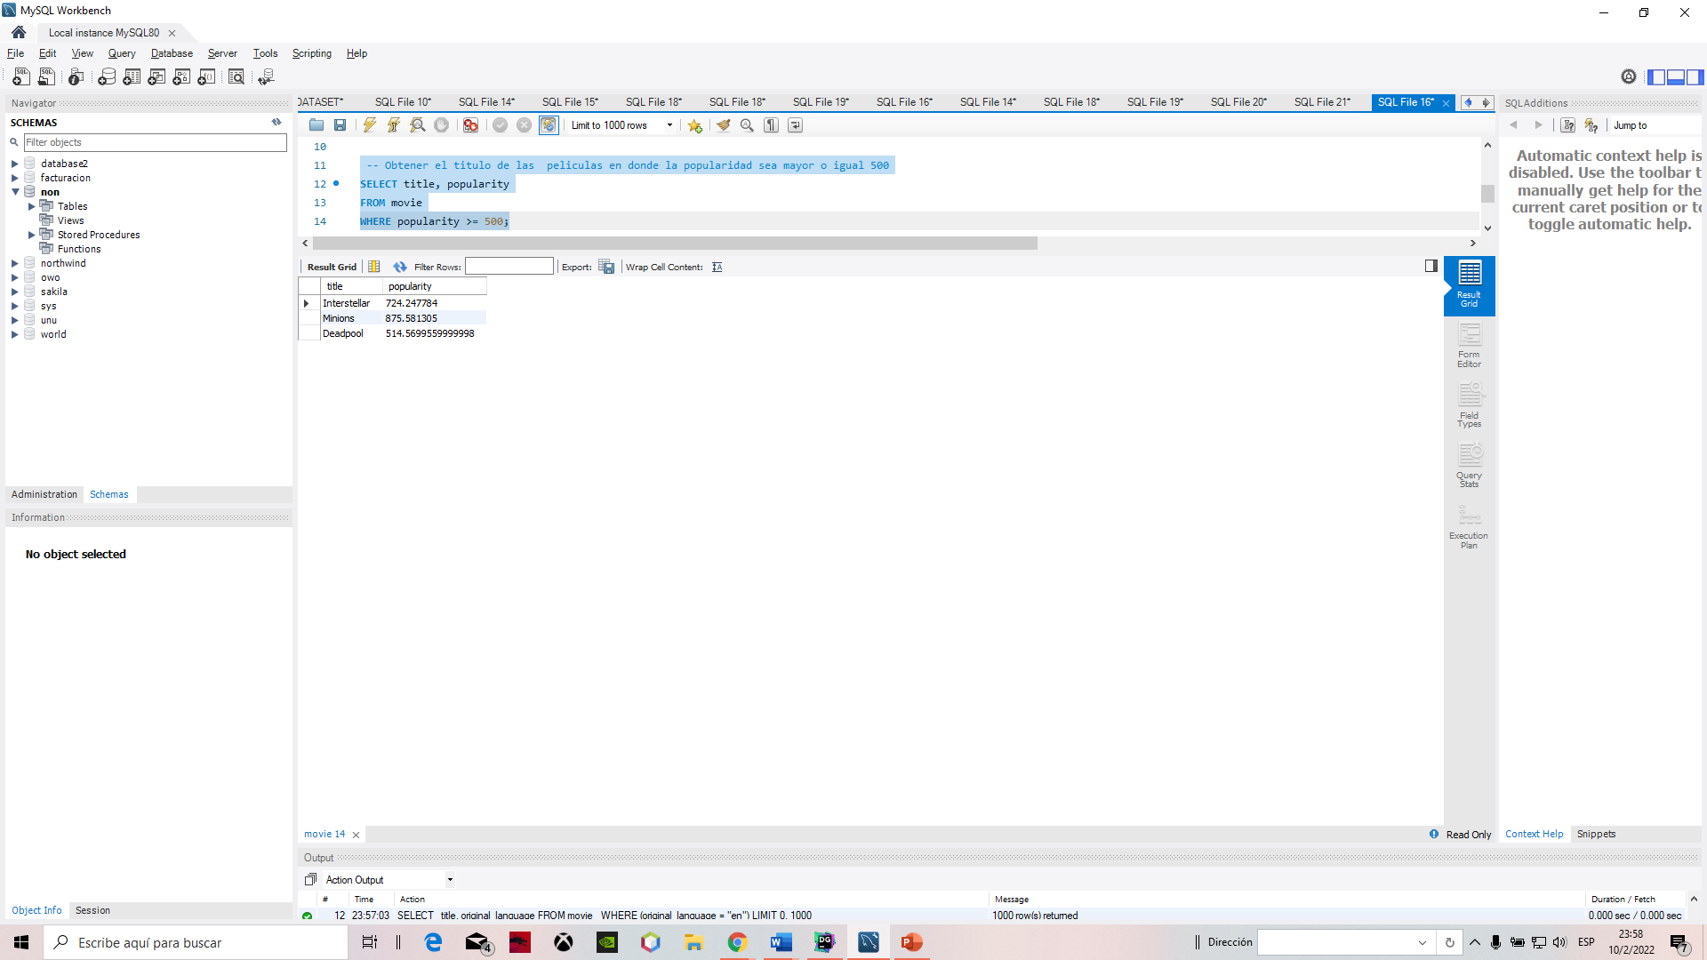
Consulta3:

Slide 25
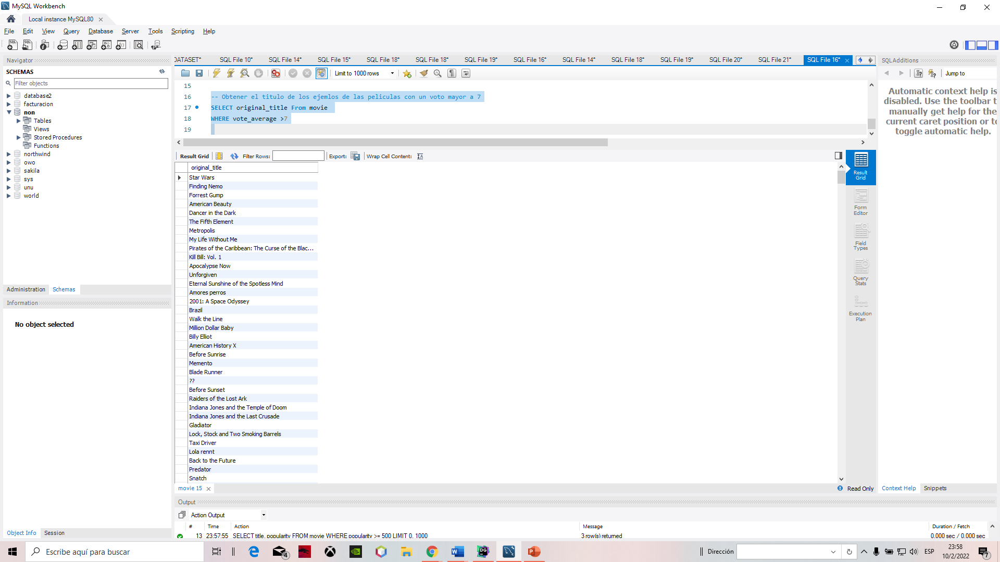
Consulta4::

